Slide 1
Budowa Punktów Selektywnej Zbiórki Odpadów Komunalnych na terenie Związku Miast i Gmin Dorzecza Parsęty
Waldemar Miśko – Przewodniczący Zarządu ZMiGDP
Bydgoszcz, 19.11.2018 r.

Slide 2
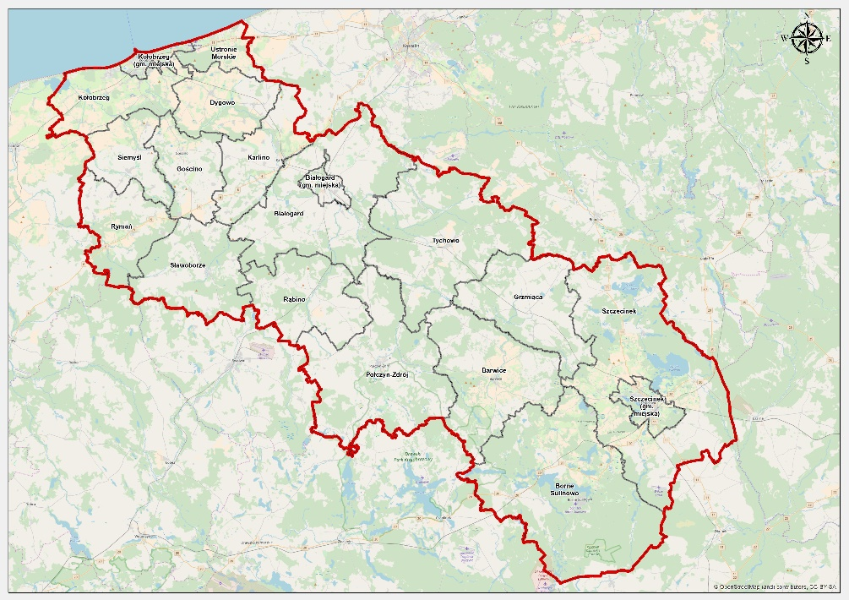
Związek Miast i Gmin Dorzecza Parsęty
Związek Miast i Gmin Dorzecza Parsęty zrzesza 19 gmin członkowskich zlokalizowanych na terenie województwa zachodniopomorskiego.

Slide 3
Związek Miast i Gmin Dorzecza Parsęty
Do głównych zadań Związku należą działania na rzecz rozwoju infrastruktury turystycznej, administracyjnej, technicznej, komunikacyjnej, informatycznej, gospodarczej oraz działania na rzecz ochrony klimatu.

Slide 4
Wniosek o dofinansowanie został złożony 28.02.2016 r.
Umowa o dofinansowanie została podpisana w dniu 13 lutego 2017 r.
Dofinansowanie w 85% pochodzi z Programu Operacyjnego Infrastruktura i Środowisko 2014-2020, Oś priorytetowa II – Ochrona Środowiska, w tym Działanie 2.2. Gospodarka odpadami komunalnymi Typ projektu 2.2.2.

Slide 5
Celem ogólnym projektu jest poprawa stanu środowiska poprzez ograniczenie negatywnego oddziaływania odpadów komunalnych na terenie Związku Miast i Gmin Dorzecza Parsęty i gmin sąsiednich.
Celem bezpośrednim projektu jest natomiast budowa PSZOK w 12 gminach na terenie Związku Miast i Gmin Dorzecza Parsęty i gminach sąsiednich, które umożliwią odbiór odpadów komunalnych od mieszkańców, a w dalszej kolejności przekazanie ich do sortowni i dalsze zagospodarowanie zgodnie z przeznaczeniem.

Slide 6
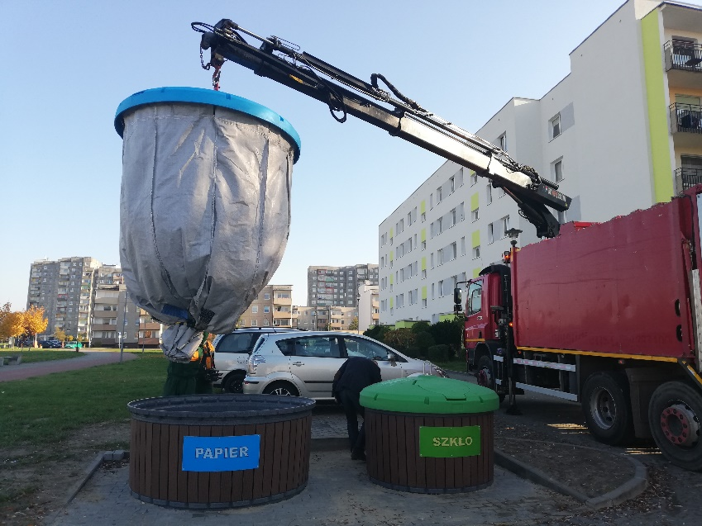
Przedsięwzięcie polega na budowie w 10 gminach punktów do selektywnego zbierania odpadów komunalnych. Na terenie dwóch miejscowości wykonane zostaną dodatkowo półpodziemne/podziemne gniazda do selektywnej zbiórki odpadów.

Slide 7
Całkowita wartość projektu: 16 482 411,25 PLN
Wysokość kosztów kwalifikowanych: 13 531 602,64 PLN
Wysokość dofinansowania POIiŚ (85% kosztów kwalifik.): 11 501 862,15 PLN

Slide 8
Projekt realizowany jest w partnerstwie 13 podmiotów.
W projekcie uczestniczą: Związek Miast i Gmin Dorzecza Parsęty, Miasto Białogard, Miasto Szczecinek, Miasto Kołobrzeg, Gmina Karlino, Gmina Gościno, Gmina Dygowo, Gmina Grzmiąca, Gmina Szczecinek, Gmina Ustronie Morskie, Gmina Siemyśl, Gminne Przedsiębiorstwo Komunalne Sp. z o.o. w Postominie, Przedsiębiorstwo Usług Komunalnych w Bornem Sulinowie Sp. z o.o.

Slide 9
Punkty Selektywnej Zbiórki Odpadów Komunalnych zostaną wyposażone w następujące elementy:
utwardzony, szczelny plac z betonowej kostki betonowej,
ogrodzenie,
oświetlenie terenu,
kontener socjalny dla obsługi,
waga najazdowa
kontenery i pojemniki na odpady

Slide 10
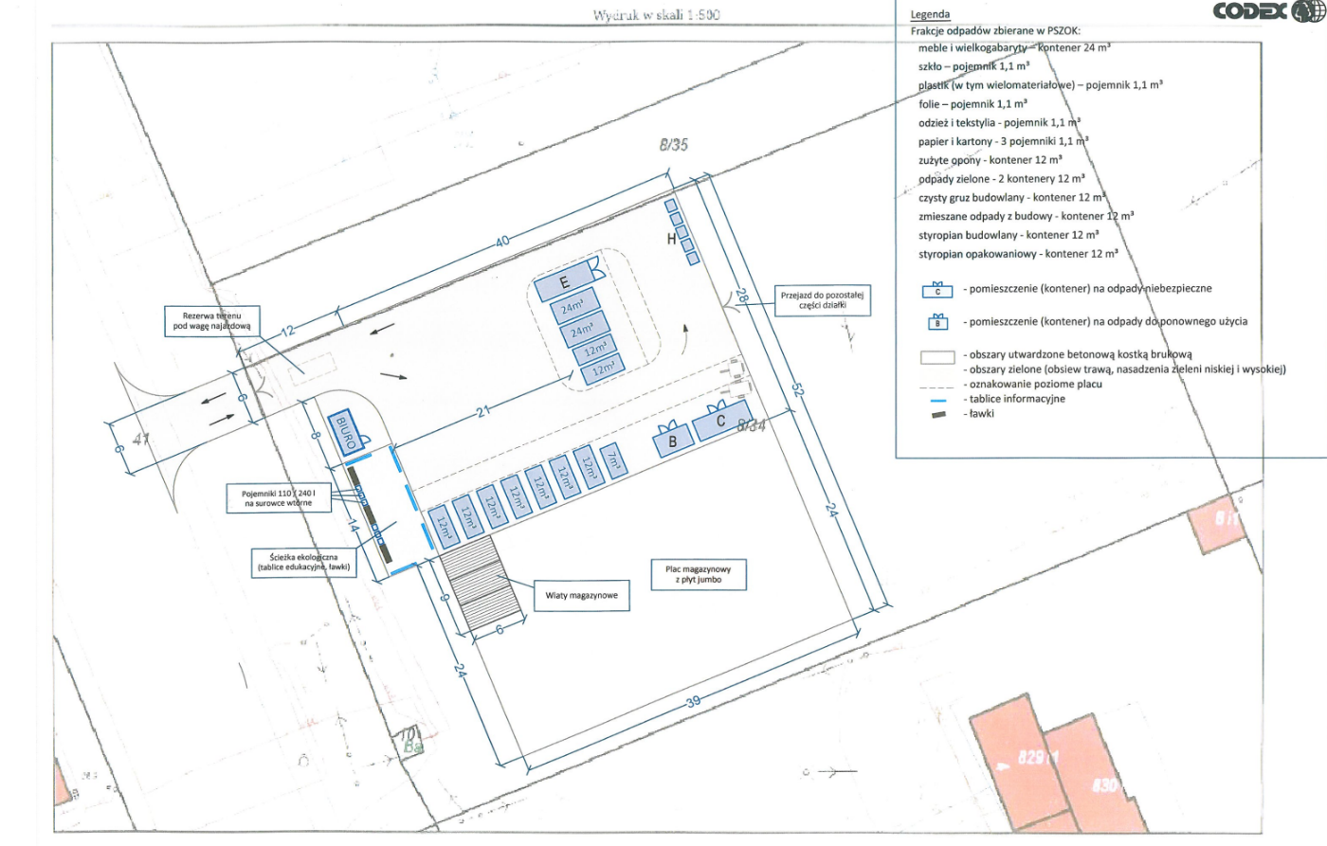

Slide 11
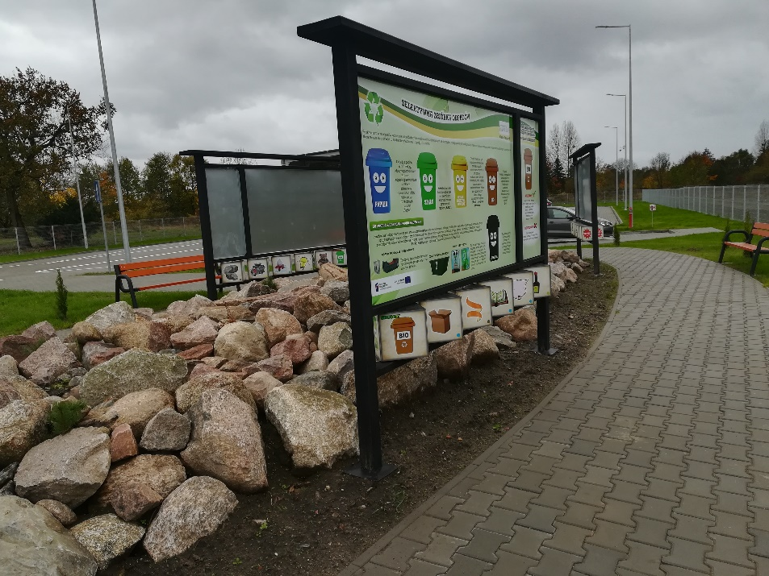
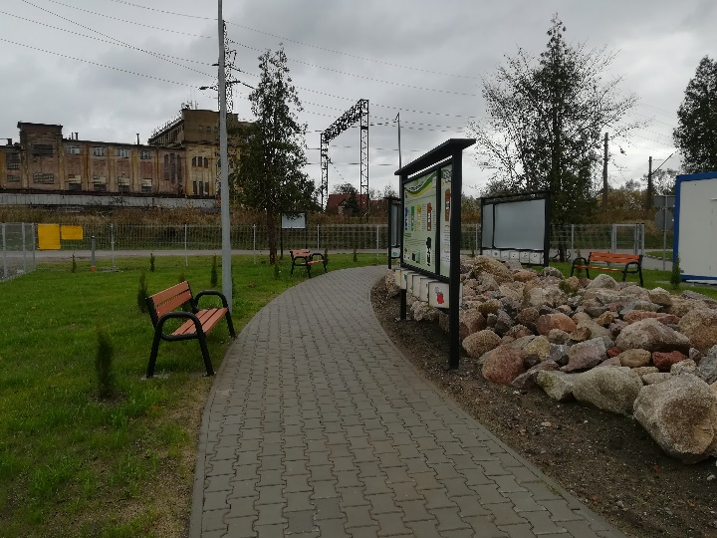
Na terenie wybranych PSZOK zaprojektowano również ścieżki edukacyjne.

Slide 12
Efekty projektu
W wyniku realizacji projektu zostaną osiągnięte następujące efekty:
Liczba wspartych PSZOK – 10 szt.
Liczba osób objętych systemem gospodarowania odpadami – 94 415 osób.

Slide 13
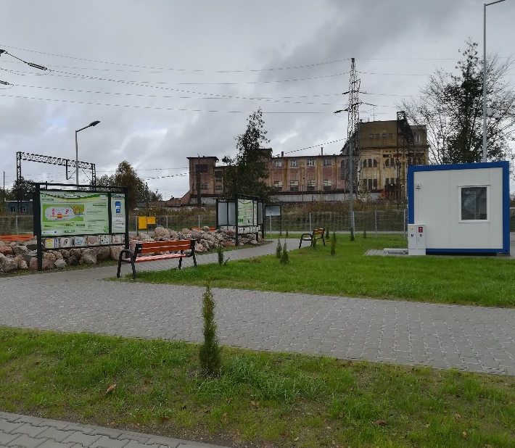
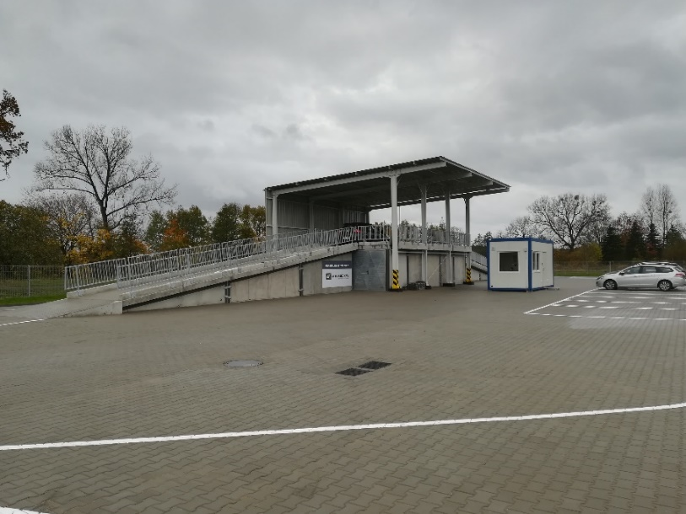
Efekty projektu
Do tej pory zostały zakończone prace związane z budową PSZOK w miejscowościach: Gościno, Postomino i Białogard.
PSZOK w miejscowości Białogard

Slide 14
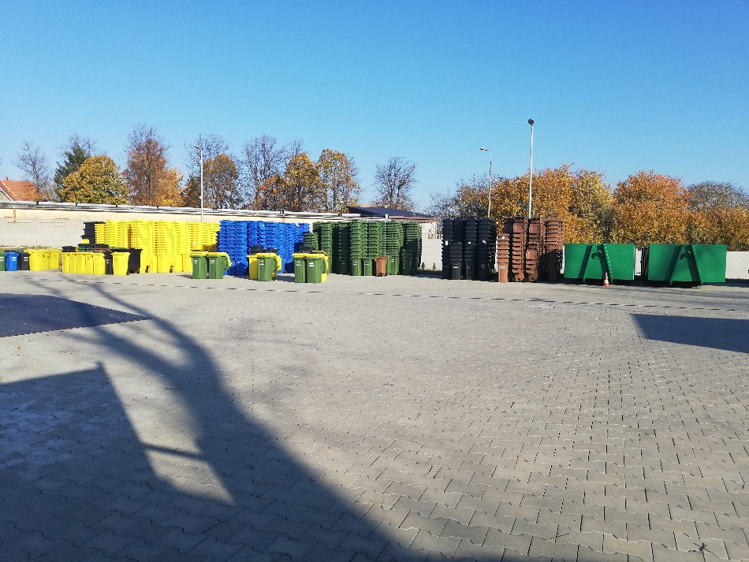
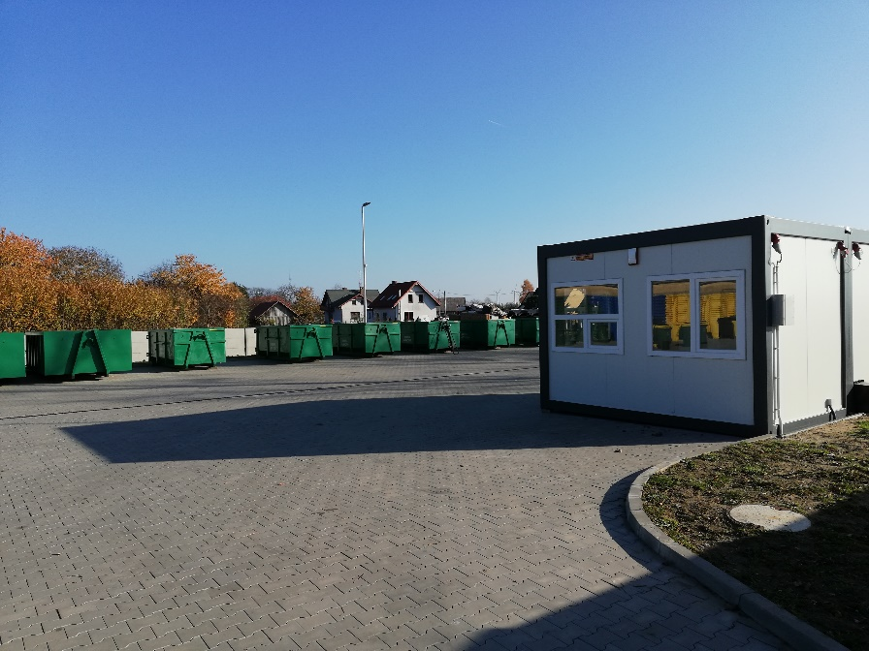
Efekty projektu
PSZOK w miejscowości Gościno.

Slide 15
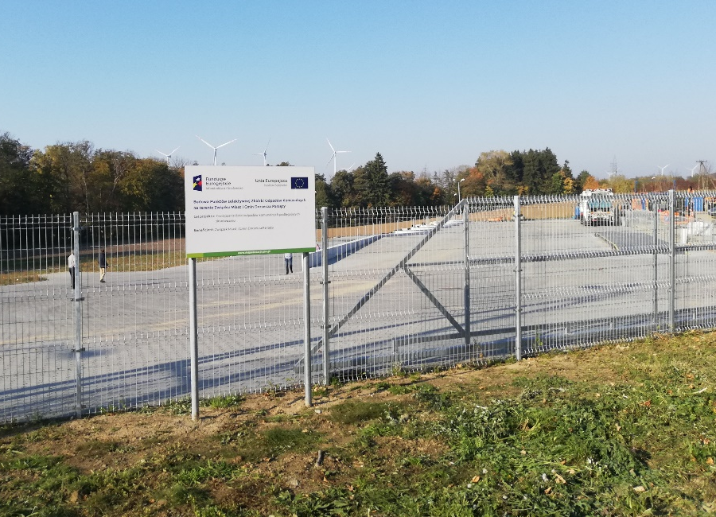
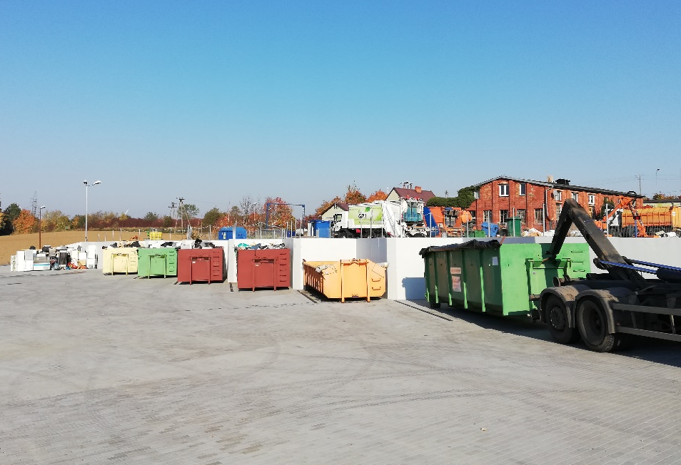
Efekty projektu
PSZOK w miejscowości Postomino.

Slide 16
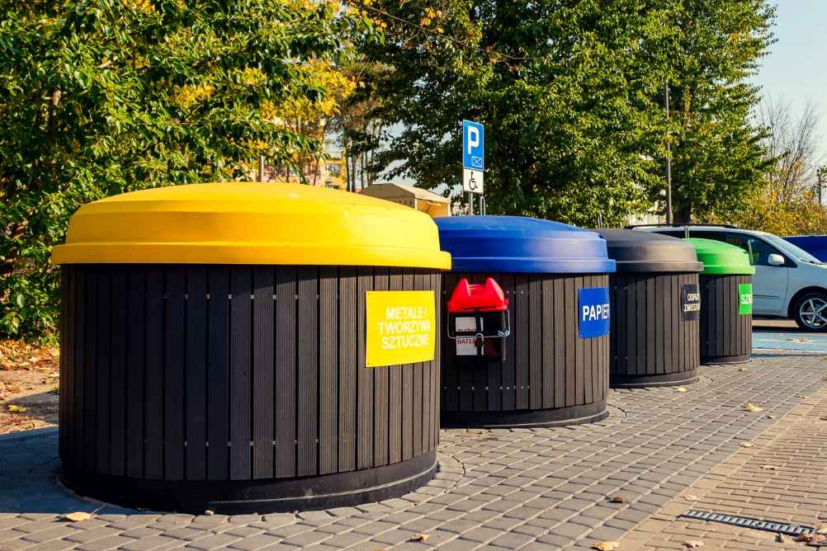
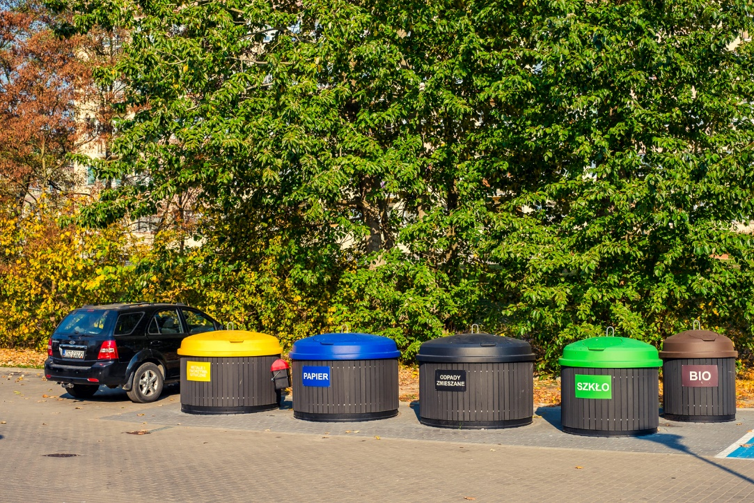
Efekty projektu
Zakończono również montaż półpodziemnych gniazd na odpady komunalne w 70 lokalizacjach na terenie miasta Szczecinek.

Slide 17
Promocja projektu
Kampania edukacyjna
W ramach projektu, w Ośrodku Edukacji Ekologicznej w Lipiu organizowane są dwudniowe warsztaty edukacyjne dla dzieci z zakresu gospodarowania odpadami i selektywnej zbiórki odpadów komunalnych.
Zaplanowanych zostało 100 takich warsztatów, w których weźmie udział ok. 3000 osób.

Slide 18
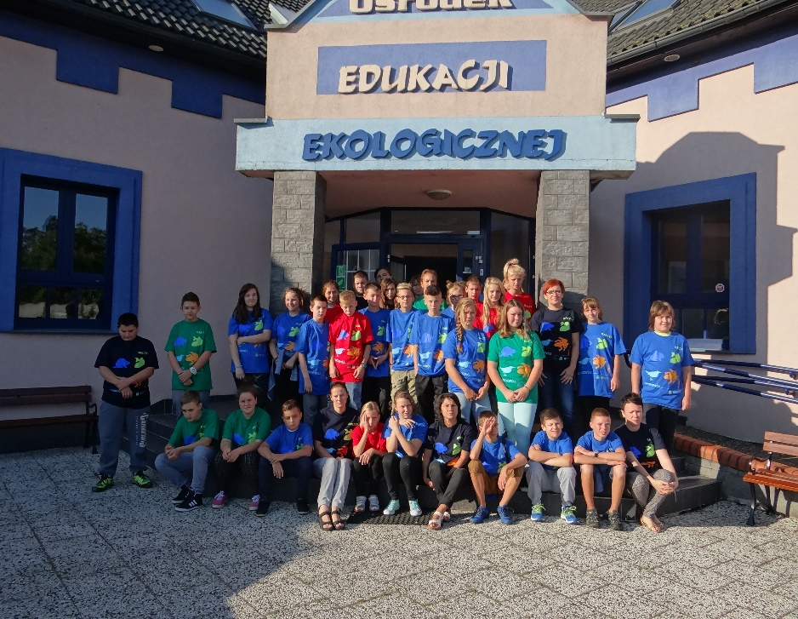
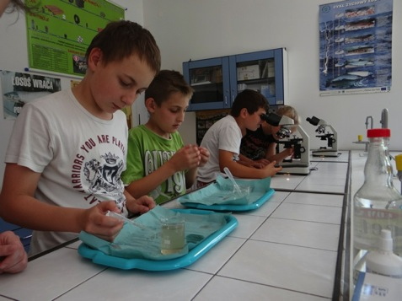
Promocja projektu
Kampania edukacyjna

Slide 19
Promocja projektu
Emisja spotów radiowych
W czterech stacjach radiowych: Polskie Radio Koszalin, RMF MAXXX, Radio Eska, Radio Plus, trwa emisja krótkich spotów promujących projekt.
Ponadto realizowane są inne działania promocyjne: montowane są tablice pamiątkowe w miejscach realizacji projektu, publikowane informacje w prasie, stworzona została podstrona internetowa dedykowana projektowi.

Slide 20
Rozbudowa sieci Punktów Selektywnej Zbiórki Odpadów komunalnych na terenie ZMiGDP
W ramach VI naboru dla działania 2.2. Gospodarka odpadami POIiŚ, Związek złożył dokumentację aplikacyjną na realizację kolejnego projektu.
Całkowita wartość projektu: 11 160 000,00 zł
Koszty kwalifikowane: 9 154 000,00 zł
Dofinansowanie: 7 780 900,00 zł

Slide 21
Rozbudowa sieci Punktów Selektywnej Zbiórki Odpadów Komunalnych na terenie ZMiGDP
Projekt będzie polegał na budowie 2 punktów selektywnej zbiórki odpadów komunalnych: w miejscowości Tychowo oraz w Korzyścienku pod Kołobrzegiem.
W miejscowości Postomino zostanie rozbudowany istniejący PSZOK o dwie hale na potrzeby materiałów i sprzętu do ponownego użytku.
Dodatkowo na terenie Miasta Szczecinek zostanie rozbudowa sieć półpodziemych gniazd do selektywnej zbiórki odpadów o pojemniki na bioodpady.

Slide 22
Dziękuję za uwagę

